Slide 1
EL LIBRO DE LOS MUERTOS BARDO THODOL
Fanor Larraín V.
Director Programa Asia Pacífico

Slide 2
BUDISMO TIBETANO
MÉTODO PARA CONOCER LA PROFUNDA NATURALEZA INTERIOR QUE ES LA SABIDURÍA Y ASÍ CONSEGUIR LA FELICIDAD INMUTABLES.
LA SABIDURÍA NOS DA FELICIDAD INMUTABLE Y NOS LIBRA DEL SUFRIMIENTO. EL MÉTODO ES LA COMPASIÓN.
NADA PERDURA, TODO TERMINA. LA MUERTE ES PARTE DE UN PROCESO.
LIBRO DE LOS MUERTOS. MANUAL PARA LA REENCARNACIÓN.
MANUAL DE AUDICIÓN. RITUAL RECITACIÓN JUNTO AL MUERTO.
OFRENDAS AL FINADO. MANTRAS, FLORES, INCIENSO, VELAS, MANDALAS. POSTURA DEL LEÓN. LUTO ES BLANCO. LAMA ASTRÓLOGO.
AYUDAR A BIEN MORIR EN UN ENTORNO AMABLE.

Slide 3

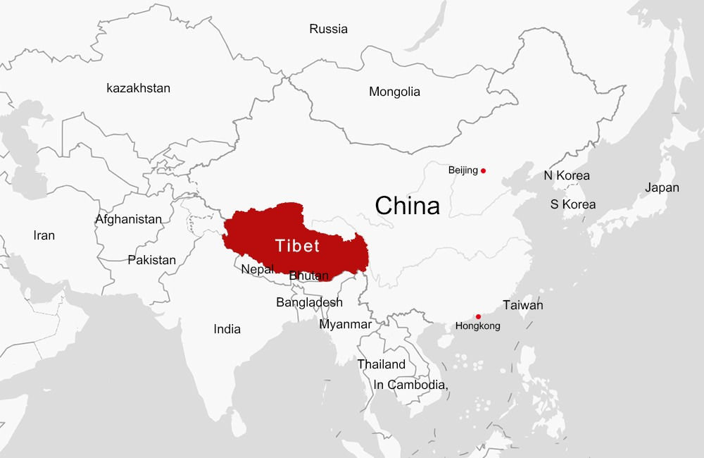
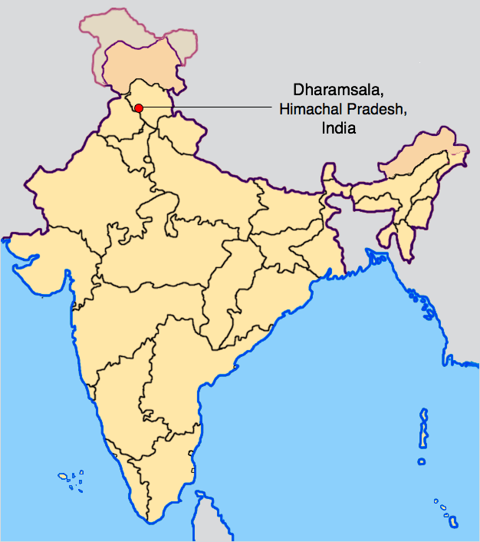
Tibet

Slide 4
VÍA RÁPIDA
PADMASAMBHAVA S. VIII d.C. Descubierto s. XIV .Traducción Arthur Evans-Wentz, 1927.
VÍA RÁPIDA, ENSEÑAR A LOS DISCÍPULOS A CONDUCIR EL CUERPO, LA PALABRA Y LA MENTE EN ARMONÍA PARA ALCANZAR LA PERFECCIÓN.
XIV DALAI LAMA TENZIN GYATSO. PREMIO NOBEL DE LA PAZ 1989.

Slide 5
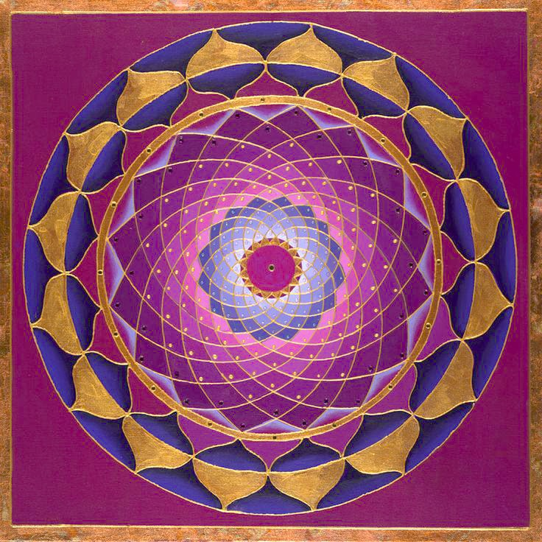

Slide 6
Teodicea del Sufrimiento
TODO ES IMPERMANENTE, LA VIDA ES SUFRIMIENTO Y CARENTE DE EXISTENCIA PROPIA.
LEY KARMICA UNIVERSAL. TODOS NUESTROS ACTOS PUEDEN CAUSAR DOLOR O FELICIDAD. CADA UNO HACE FRENTE SOLO A LAS CONSECUENCIAS DE SUS PROPIOS ACTOS. CAUSA EFECTO.
DOS TIPOS DE KARMAS:
ACTUALES. PASADO CERCANO, ENCARNACIONES ANTERIORES
PRODUCCIÓN COTIDIANA

Slide 7
KARMA
KARMA RESPONSABLE DE LAS VARIACIONES ENTRE LOS SERES HUMANOS (FÍSICOS, MENTAL, CARÁCTER). COMO TODO ESTÁ EN PERMANENTE CAMBIO EL DESTINO PERSONAL ES PROVISORIO Y NO PUEDE DETERMINARSE DE MANERA CONCRETA Y DEFINITIVA.
EL SER HUMANO ES EL ACTOR Y RESPONSABLE DE SU PROPIO DESTINO.
LA ACCIONES MOTIVADAS POR LA IGNORANCIA Y EL DESEO SON LAS SEMILLAS DEL KARMA.
LA MUERTE COMO LA GRAN OPORTUNIDAD PARA EXPANDIR LA CONCIENCIA Y FAVORECER EL MEJOR RENACIMIENTO EN LA PRÓXIMA VIDA.

Slide 8
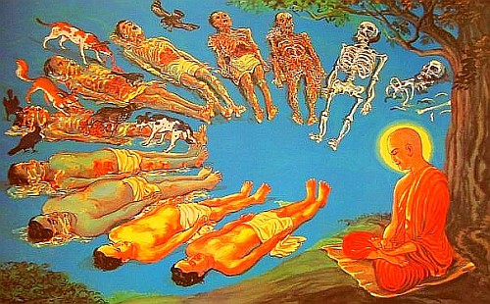

Slide 9
6 VIRTUDES TRASCENDENTES
GENEROSIDAD (contra la AVARICIA) sin apegos e incondicional.
ÉTICA Y CONDUCTA JUSTA (contra la LUJURIA). No mentir, no sembrar la desunión. Ser leal. Practicar los medios de existencia justos y una profesión virtuosa.
PACIENCIA (Contra la RABIA IRA). Soportar la ingratitud de los demás. Aguantar y ser resiliente a los problemas, pruebas y privaciones.
PERSEVERANCIA (contra la PEREZA). Esfuerzos penosos sostenidos.
MEDITACIÓN (Contra la DISTRACCIÓN). Contemplación. Concentración.
SABIDURÍA (contra la IGNORANCIA). Conciencia Trascendente.

Slide 10


Slide 11

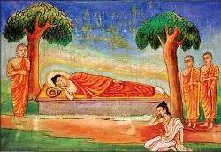
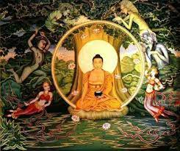
BARDO. ESTADO INTERMEDIO
MUERTE
BARDO
RENCARNACIÓN
49 días. Emancipación de la conciencia.
Doctrina de la liberación
Enfrentar la luz clara.
Reconoce la propia conciencia.
1° AL 7° DÍAS DE LAS DIVINIDADES APASIBLES.
8° AL 14° DIA. DIVINIDADES IRRITADAS.
Las condiciones de los renacimientos están condicionados por el Karma, si en el momento de la muerte la persona reconoce la naturaleza ilusoria de la mente, puede alcanzar un estado virtuoso, liberarse y alcanzar la Budeidad.

Slide 12
BÚSQUEDA DEL RENACER
ESENCIA PROFUNDA DE LA LIBERACIÓN MEDIANTE EL ENTENDIMIENTO. FÁCIL PARA LOS CON BUEN KARMA (SABIOS Y SANTOS).
DESPUÉS DE MUCHAS LLAMADAS (3 HASTA 7) LOS CON MAL KARMA E IGNORANTES SON VÍCTIMAS DEL MIEDO Y DEL TERROR.
CUERPO CON MOVIMIENTO LIBRE PUEDE VERSE A SI MISMO, VOLVER A VER LUGARES Y PERSONAS. CANSADO DEJAS DE TENER DESEO DE TENER CUERPO.
22 DIAS MALOS, “RÁFAGAS DE DEMONIOS”.
TRES PRECIPICIOS: RABIA, LA CODICIA Y LA ESTUDIDEZ. SÓLO MEDITAR EN EL GRAN SÍMBOLO.

Slide 13
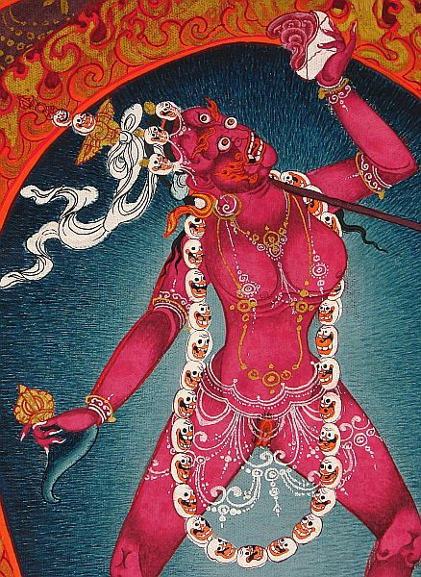

Slide 14


EL JUICIO POR UN PÉSIMO KARMA, SIN SABER REZAR NI MEDITAR
BUEN GENIO (piedras blancas (+)
GENIO MALO (piedras negras) (-)
ESPEJO KARMA
(Es un chip con el registro de todos tus actos)
Te arrancarán el cuerpo y seguirás vivo. Sufrirás
NO TEMER. SENTIR EL VACÍO Y LA CLARIDAD
NUNCA DISTRAERSE

Slide 15
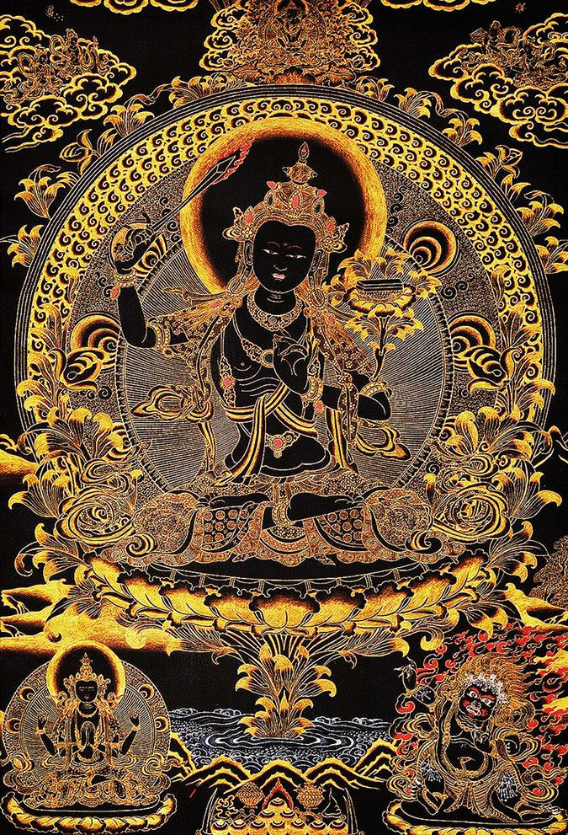

Slide 16
MEDITACIÓN
LA MUERTE FÍSICA ES UNA TRANSICIÓN A OTRA EXISTENCIA.
LA MEDITACIÓN ES LA HERRAMIENTA PARA CULTIVAR LA SABIDURÍA ELIMINAR EL KARMA Y LIBERAR A LA PERSONA DEL CICLO DE REENCARNACIONES.
SINCRETISMO BUDISTAS. DIFERENTES PRÁCTICAS FUNERARIAS.
CREMACIÓN, SEPULTURA, DEVORADO.

Slide 17
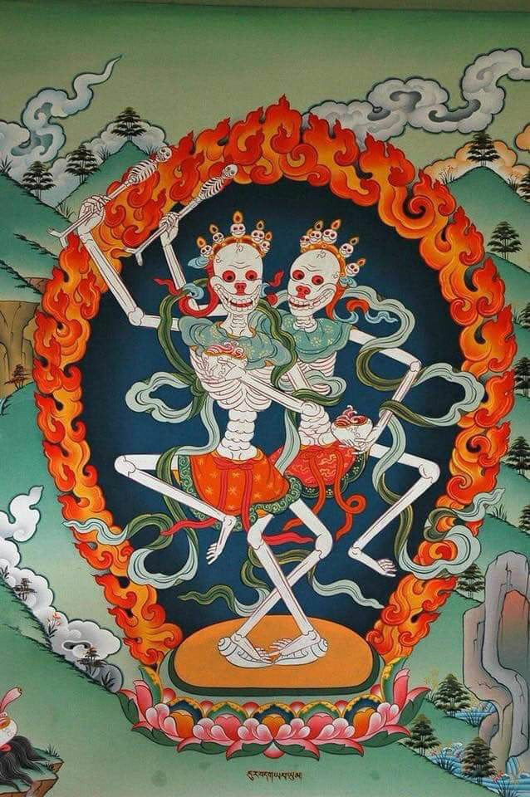

Slide 18
